Slide 1

第十五章 量子力学基础I
绪言:早期量子论的发展
19世纪后期, 经典物理学以经典力学、电磁场理论和经典统计力学为主要支柱， 达到了完整、系统和成熟的阶段。
19世纪末，物理学一系列新发现，表现出与经典物理理论的尖锐矛盾－－经典物理学体系面临一场新的危机！

Slide 2
1899年开尔文在欧洲科学家新年聚会的贺词中说：
物理学晴朗的天空上， 飘着几朵令人不安的乌云
迈克尔逊
—莫雷实验
康普顿效应
光电效应
氢原子光谱
黑体辐射
狭义相对论
量子力学

Slide 3
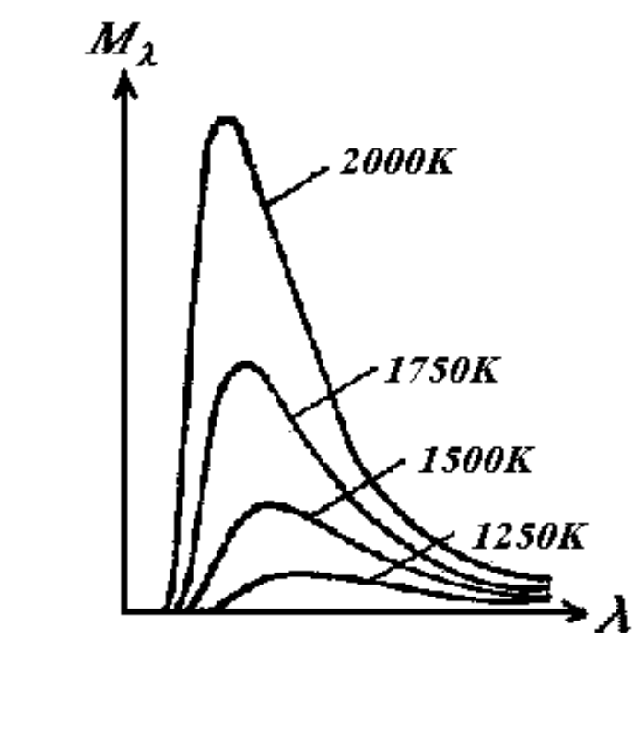
§15-1 热辐射 普朗克量子假说
一 热辐射
1. 热辐射现象
辐射能
固体或液体，在任何温度下都在发射各种波长的电磁波，这种由于物体中的分子、原子受到激发而发射电磁波的现象称为热辐射。所辐射电磁波的特征仅与温度有关。
固体在温度升高时颜色的变化
1000
800
K
K
1200
K
1400
K

Slide 4
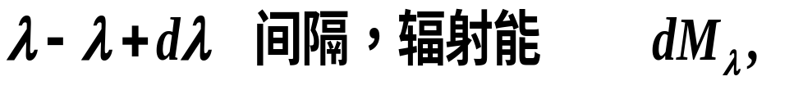
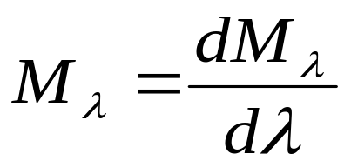


2 平衡热辐射
物体可辐射能量也可吸收能量，当辐射和吸收的能量恰相等时称为热平衡。此时物体温度恒定不变。
3 描述热辐射的物理量
1）单色辐出度 M_{λ}
辐射能
单位时间内，从物体表面单位面积上辐射出的单位波长间隔内的能量

Slide 5
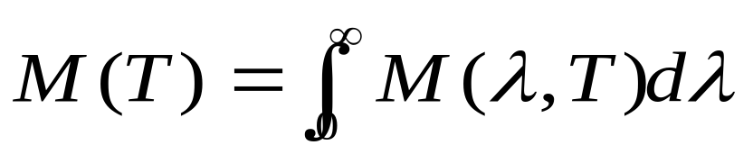
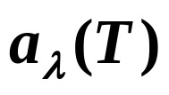
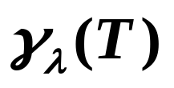



2）辐出度 M(T )
辐射能
单位时间内，从物体表面单位面积上发出的所有波长的电磁波的总能量
3）单色吸收比 和单色反射比
对不透明物体：
实验表明在相同的温度下，物体不同，颜色不同的表面，总辐射出射度是不同的，辐射本领大的物体，吸收本领也大。

Slide 6
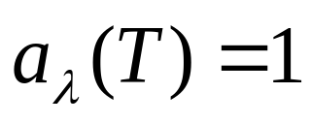
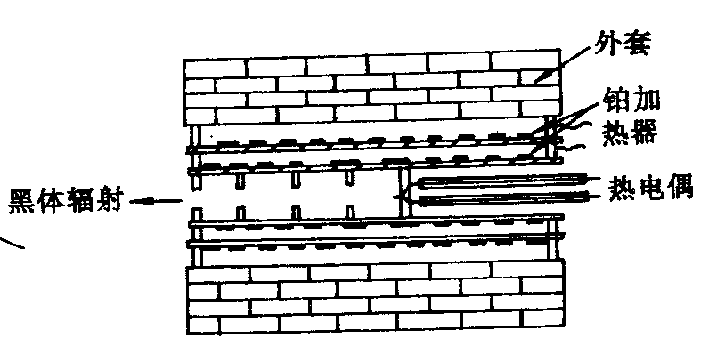
二 绝对黑体和黑体辐射的基本规律
1 绝对黑体
能完全吸收各种波长电磁波而无反射和透射的物体
黑体模型：不透明材料制成的小孔空腔。
实例
白天从远处看建筑物的窗口。
金属冶炼炉上的小孔。

Slide 7
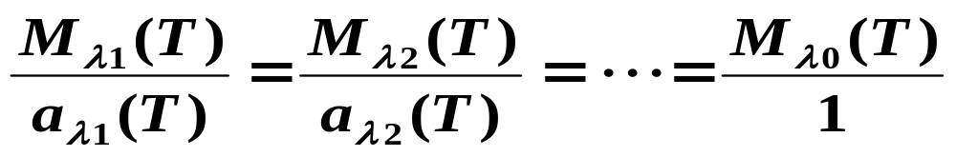
2 基尔霍夫定律
在平衡辐射的条件下，物体的单色辐出度和单色吸收系数之比是一个与温度和频率有关的普适量，而该普适量就是绝对黑体的单色辐出度。

Slide 8
3. 黑体辐射的实验规律
1). 黑体辐出度的实验测定：
P
L₂
A
B₁
L₁
B₂
C
A为黑体
B₁、P、B₂为分光系统
C为热电偶
测定黑体辐出度的实验简图

Slide 9


2).实验曲线
1700K
1500K
1300K
1100K
0 1 2 3 4 5
绝对黑体的辐出度按波长分布曲线

Slide 10
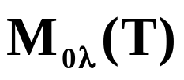
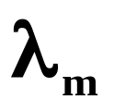
Μ_{λ0}(Τ)
3). 实验定律
2200K
2000K
黑体的单色辐出度M_{λ0}(T)在温度一定时随波长λ的变化实验规律
1800K
1600K
斯特藩-玻耳兹曼定律
λ_{m}
λ
每一曲线下的面积等于黑体在一定温度下的总辐出度
M(T )=σT ⁴
σ = 5.67×10 ⁻⁸ W/m²K⁴
维恩位移律
每一曲线上， 有一峰值－－峰值波长
T↑, 向短波方向移动。
T λ_{m} = b
b = 2.897756×10⁻³ m·K

Slide 11
热辐射规律的应用
测高温、遥感、红外追踪。
测太阳及恒星表面的温度：
太阳光谱 ≈ 490nm, T= 5900k
T λ_{m} = b
b = 2.897756×10⁻³ m·K
地球表面（300k), ≈ 10 μ m, 大气吸收极少，故可应用红外遥感技术，通过卫星进行地球资源、地质勘探。

Slide 12
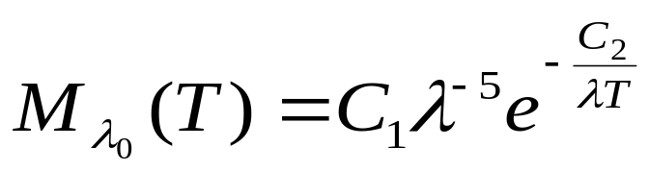
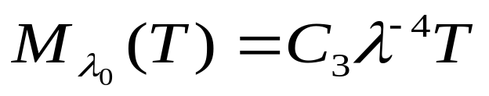
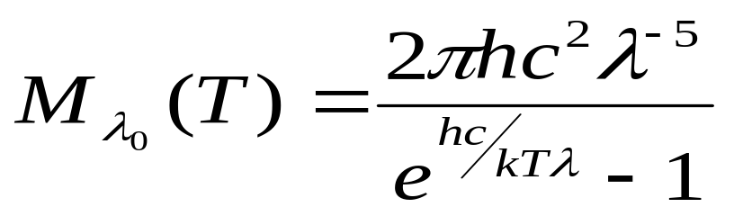
紫外灾难
三 普朗克量子假说
1 维恩公式
(1893)
Μ
实验结果
维恩线
瑞利－金斯线
2 瑞利—金斯公式
(1900-1905)
普朗克线
3 普朗克公式
(1900)
λ
与实验结果惊人地符合
普朗克常数：h = 6.6260755×10⁻³⁴ J·s

Slide 13
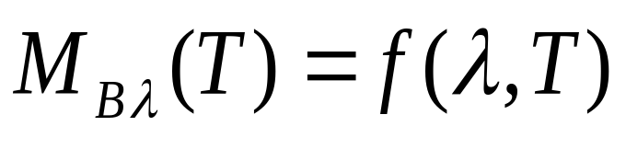
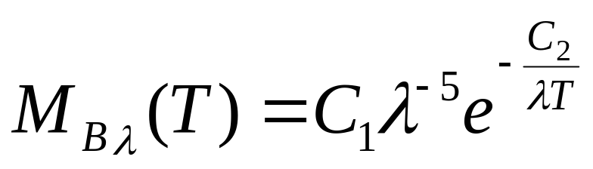
问题：如何从理论上找到符合实验曲线的函数式
Μ
实验结果
维恩线
维恩经验公式
瑞利－金斯线
普朗克线
λ
这个公式与实验曲线波长短处符合得很好，但在波长很长处与实验曲线相差较大。

Slide 14
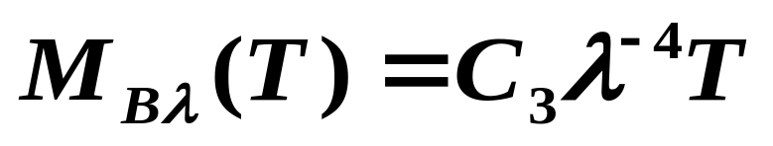

Μ
实验结果
瑞利--金斯经验公式
维恩线
瑞利－金斯线
普朗克线
λ
这个公式在波长很长处与实验曲线比较相近，但在短波区，按此公式， 将随波长趋向于零而趋向无穷大的荒谬结果，即“紫外灾难”。
维恩公式和瑞利-金斯公式都是用经典物理学的方法来研究热辐射所得的结果，都与实验结果不符，明显地暴露了经典物理学的缺陷。黑体辐射实验是物理学晴朗天空中一朵令人不安的乌云。

Slide 15
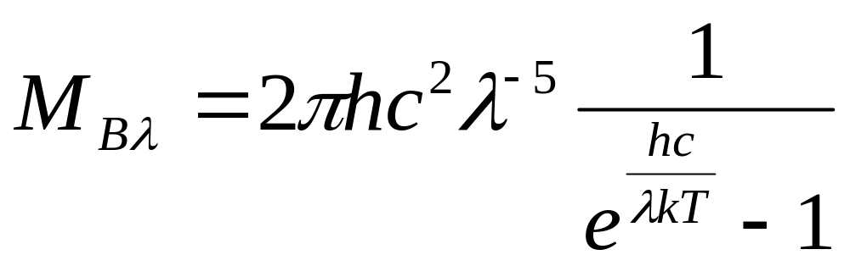

为了解决上述困难，普朗克利用内插法将适用于短波的维恩公式和适用于长波的瑞利-金斯公式衔接 起来，提出了一个新的公式：
普朗克常数
这一公式称为普朗克公式。它与实验结果符合得很好。

Slide 16


实验值
紫
外
普
灾
朗
克
难
线
瑞利--金斯线
维恩线
o
1
2
3
4
5
6
7
8
/μm

Slide 17
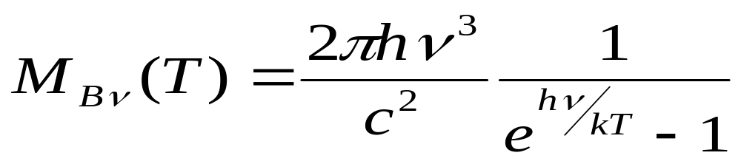
普朗克公式还可以用频率表示为：
普朗克得到上述公式后意识到，如果仅仅是一个侥幸揣测出来的内插公式，其价值只能是有限的。必须寻找这个公式的理论根据。他经过深入研究后发现：必须使谐振子的能量取分立值，才能得到上述普朗克公式。

Slide 18

能量子假说：
1.辐射黑体分子、原子的振动可看作谐振子，这些谐振子可以发射和吸收辐射能。
2.这些谐振子的能量不能连续变化，不能象经典物理学所允许的可具有任意值。只能取一些分立值，这些分立值是某一最小能量ε（称为能量子）的整数倍，即：ε, 2ε, 3ε, ... nε. n为正整数，称为量子数。
能量
对于频率为ν的谐振子最小能量为
经典
量子

Slide 19
振子在辐射或吸收能量时，从一个状态跃迁到另一个状态。在能量子假说基础上，普朗克由玻尔兹曼分布律和经典电动力学理论，得到黑体的单色辐出度，即普朗克公式。
能量子的概念是非常新奇的，它冲破了传统的概念，揭示了微观世界中一个重要规律，开创了物理学的一个全新领域。由于普朗克发现了能量子，对建立量子理论作出了卓越贡献，获1918年诺贝尔物理学奖。

Slide 20

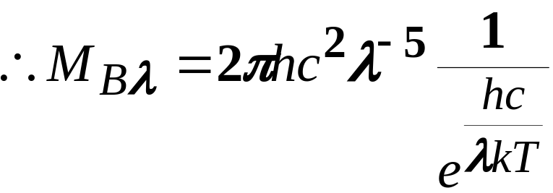
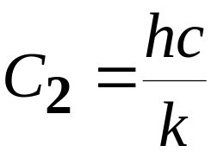
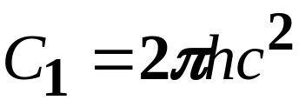
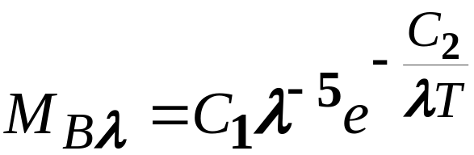
当波长很短，温度很低时
令
则
维恩公式

Slide 21

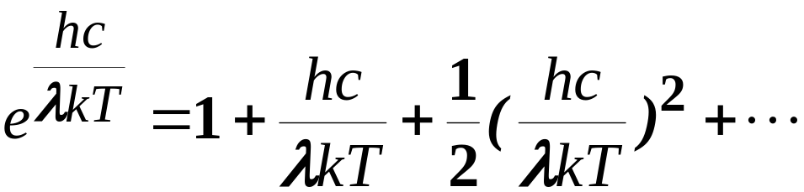
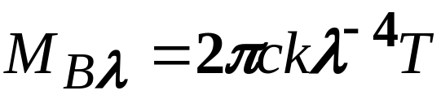
当波长很长，温度较高时
做泰勒展开 有
则
瑞利－金斯公式

Slide 22
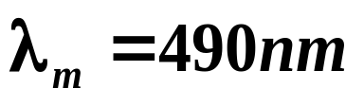
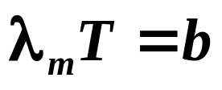
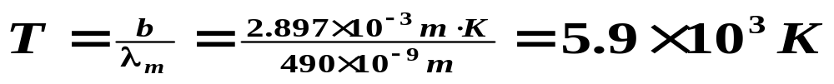
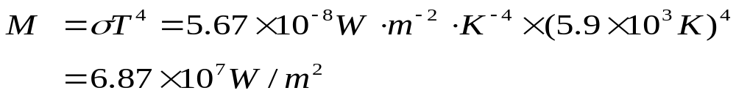
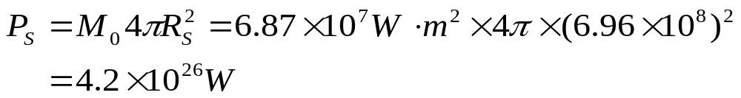
例题 实验测得太阳辐射波谱的 ，若把太阳
视为黑体，则
1）太阳表面的温度；
2）太阳的辐射功率；
3）由于热辐射而使太阳质量耗损1%经历的时间。
（已知太阳半径 R_{S}=6.96×10⁸m, 质量M_{s}=2 ×10³⁰kg)
解:
1)根据维恩位移定律
2)斯特藩-玻耳兹曼定律
M(T )=σT ⁴

Slide 23
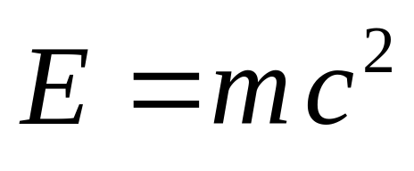

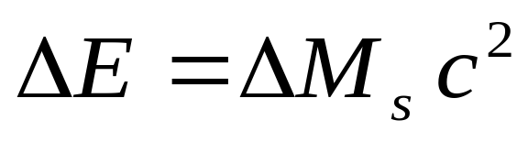

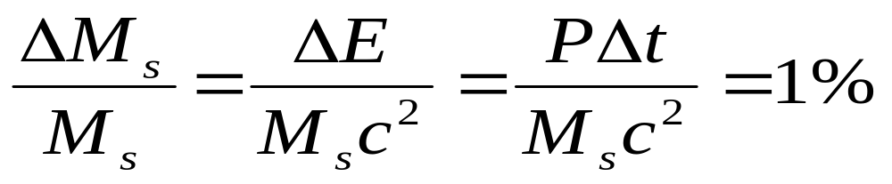
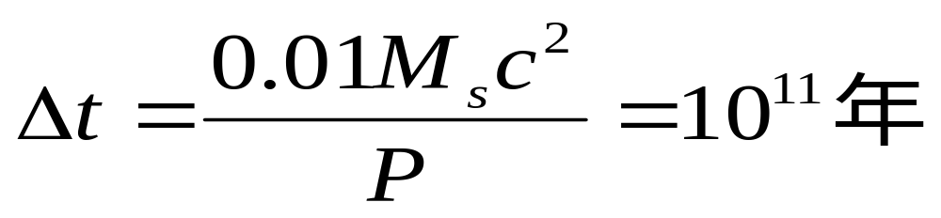
3）由于热辐射而使太阳质量耗损1%经历的时间。
根据相对论质能关系

Slide 24
§15-2 光电效应 爱因斯坦的光子理论
一 光电效应的实验规律
1 光电效应
光的照射下，金属中的电子吸收光能而逸出金属表面的现象。
这些逸出的电子被称为光电子。
1887年赫兹发现，当紫外线照射到金属表面上时，能使金属发射带电粒子。在汤姆逊发现电子以后，勒纳于1900年通过对这些带电粒子的荷质比的测定，证明金属所发射的是电子。
金属
光
K
A
2 实验装置
G
K——金属电极（阴极）
V
A——阳极

Slide 25
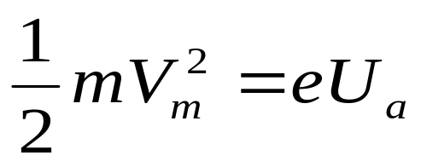
3 实验规律
i
i
m
2
I
2
1) 饱和光电流强度 i_{m} 与入射光强 I 成正比
i
m
1
I
1
说明被光照射的电极上，单位时间内释出的光电子数与入射光的强度成正比
光强
I
2
>
I
1
-U_{a}
0
U
光
K
A
遏止电势差U_{a}
光电子的最大初动能
G
V

Slide 26
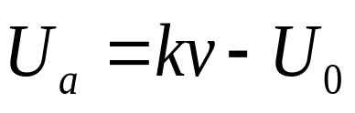
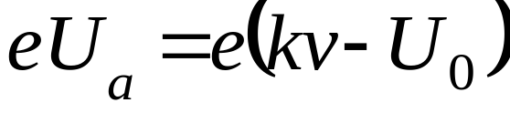
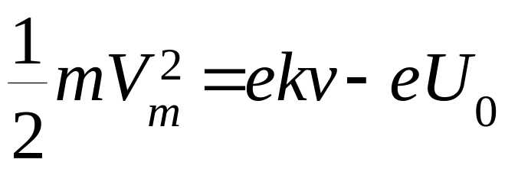
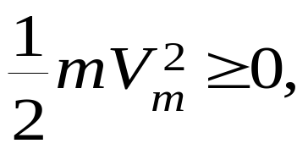
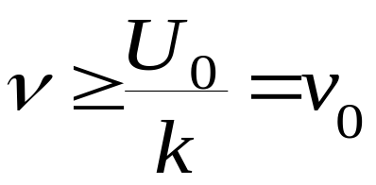
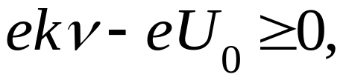
2) 光电子的初动能随入射光的频率线性增加，
而与入射光的强度无关。
U_{a}(V)
Cs
Na
Ca
2.0
1.0
0.0
4.0
6.0
8.0
10.0
ν(10¹⁴Hz)
3) 只有当入射光频率ν 大于一定的频率ν ₀时才会产生光电效应
ν₀ 称为截止频率或红限频率
4) 光电效应是瞬时发生的
驰豫时间不超过10⁻⁹s

Slide 27
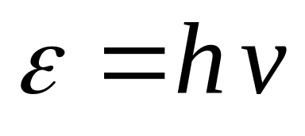
二 经典物理学所遇到的困难
按照光的经典电磁理论：
1 光的强度与频率无关，不应存在截止频率
2 逸出光电子的初动能应随光强增大而增大，与频率无关
3 电子积累能量需要一段时间，光电效应不可能瞬时发生
三 爱因斯坦光电效应方程
1 爱因斯坦光量子假说(1905)
1）一束光是一束以光速运动的粒子流，
这些粒子称为光子（光量子）
2）每个光子的能量

Slide 28
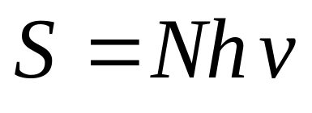
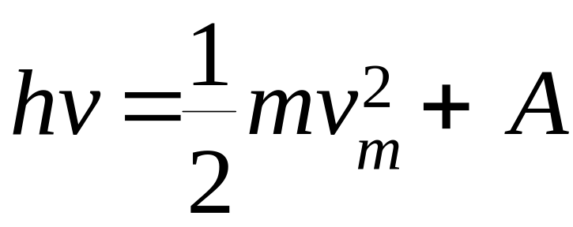
3）光的强度决定于单位时间内通过单位面积的光电子数N
2 爱因斯坦光电效应方程
当频率为ν 光照射金属时，一个电子是整体吸收一个光子
根据能量守恒
A 为该金属材料的逸出功

Slide 29
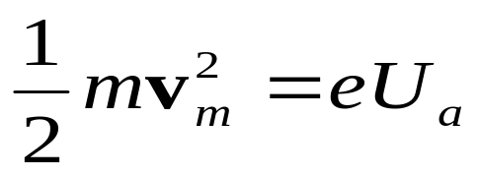
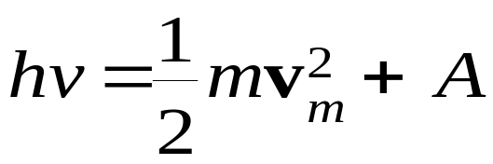
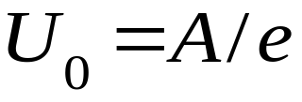
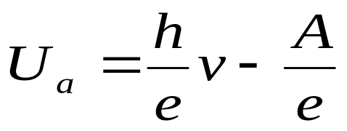



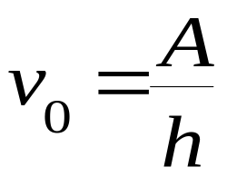
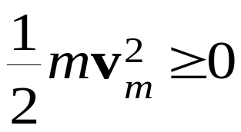


3 光子理论对光电效应的解释
1）当入射光的频率一定时，入射光越强则光子数N 就越多，
单位时间产生的光电子数就越多，饱合光电流就越大。
2）由 和
与实验比较有
与频率成线性关系，而与光的强度无关
3）若能发生光电效应必要求
为红限频率
4）一个光子是整体而被电子吸收，不需要时间积累，
因此光电效应的弛豫时间可很短。

Slide 30









四 光子
1 光子的能量、质量与动量
光子的动量：
光子静止质量:
光子的能量：
2 光的“波粒二象性”
1)在有些情况(干涉、衍射、偏振等)下，光显示出波动性
2)在另一些情况下(热辐射、光电效应等) ，显示出粒子性
光具有“波粒二象性”
爱因斯坦“因在数学物理方面的成就，尤其发现了光电效应的规律”，获得了1921年诺贝尔物理奖。

Slide 31






例题 光电效应实验，已知阴极材料的逸出功A，
照射光的频率ν> ν_{o} ，
求：1）红限 ν_{o}；2）遏止电压U_{a} 。
解 : 1）由爱因斯坦方程
（2）

Slide 32








例题
图中所示为一次光电效应实验中得到的曲线。
（1）求证，对不同材料的金属，AB线的斜率相同
（2）由图上数据求出普朗克常数h 。
解:（1）
爱因斯坦光电效应方程
U_{a}(V)
B
2.0
1.0
A
ν(10¹⁴Hz)
0.0
5.0
10.0
=常数
（2）由曲线可知：

Slide 33
光电效应的应用
1）光电管
利用饱和电流和照射光强的线性关系，实现光信号和电信号之间的转换。
2）光电倍增管
光电倍增管可使光电阴极发出的光电子数增至10⁴～10⁸倍，在探测弱光方面得到广泛的应用。
3）光电成像器件
光电导摄像管等，可以将辐射图像转换成或增强为可观察、记录、传输、存储和进行处理的图像，广泛应用于天文学、空间科学、X射线放射学、高速摄影、电视和夜视等领域。
4）光敏电阻
能显著改变半导体的导电性能。

